Slide 1
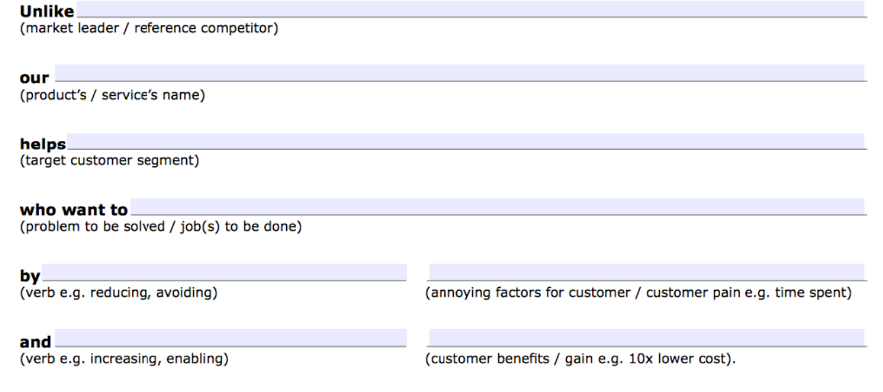

Slide 2
本项目以4N高纯钛（纯度99.99%以上）为产品，通过自主研发熔盐电解法制备高纯钛。高纯钛为新兴金属材料，具有高熔点、低密度、耐腐蚀、导电性好、生物亲和等优异性能。近年来伴随电子信息产业、航空航天、军工和3D打印等诸多领域的发展，高纯钛的需求量日趋旺盛，市场规模以每年约20%的速度增长。
针对这种行业紧缺、应用前景广阔的新兴材料，国内目前尚无法实现大规模稳定生产，当前纯度达99.99%以上的高纯钛仍需进口，造成买方在运输、价格、资金链等方面的诸多不便；本团队历经多年科研攻坚，自主研发新型熔盐电解精炼法制备高纯钛，有效降低生产成本（市场价格≈18倍成本），提升附加值，同时实现环境友好。
本工艺原料为海绵钛（纯度约99.8%）。我国是全球最大海绵钛生产国，当下产能过剩问题突出，可为本工艺提供成本低廉的原料。我们产业链下游是钛经销商和加工商，如中金研，有研亿金，恩特莱特等

Slide 3
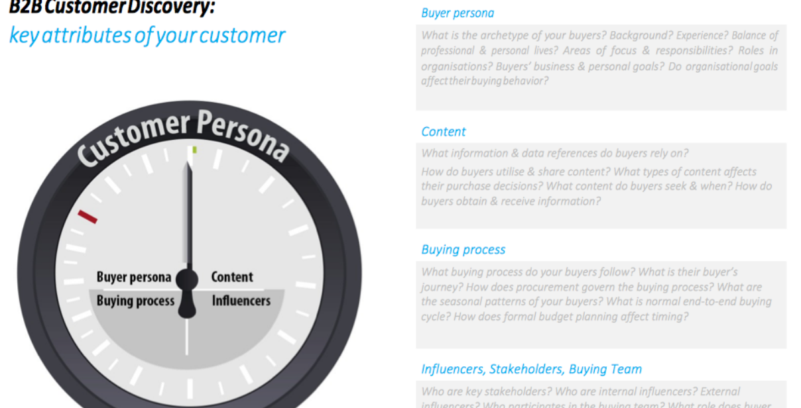

Slide 4
Buyer persona：高纯钛经销商和加工商，客户
Content：1.产品价格，国外进口价格120万一吨，我们预计销售价在75-85万。
2.产品质量，因为对产品纯度有一定要求，比如电子信息产业对氧含量要求在200ppm以下，各个行业对元素要求微有不同。
3.起订量，国外进口一次性至少进口4吨。导致流动资金被占用。
Buying process:先签订合同，交付定金，到货产品合格后再付尾款。
Influencers：对于军工航空航天需要渠道资源。电子信息产业我们已经与几家客户有过沟通，影响因素在于价格和产品质量，实验室和医用植入材料市场份额较小，暂时没有进一步深入。

